Slide 1

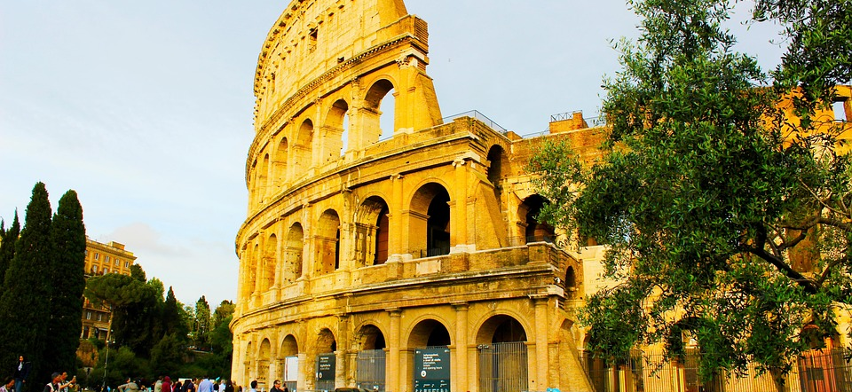
イタリア語教室 Italiano
スコットディクレメンテ・マルコ
Scotto di Clemente Marco

Slide 2
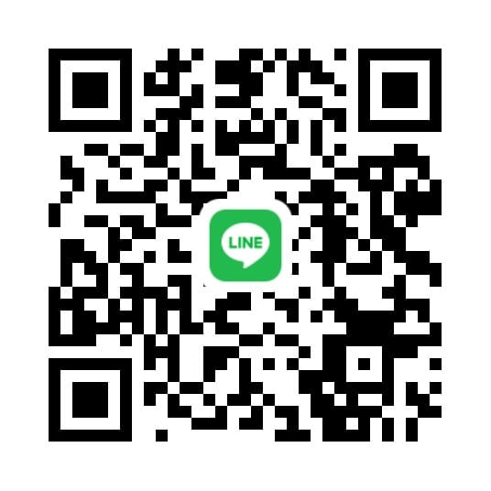
LINEグループ「イタリア語教室」
QRコードを読み取って友達追加をお願いします。 後ほどグループに招待しますので、そこで色々な連絡をしていきたいと思います。
Marco先生のプロフィールです！

Slide 3
Lezione 7: Articoli 冠詞（復習）
不定冠詞
 | 不定冠詞 | 分布
㊚ | un | 母音および下記以外
 | uno | s+子音, z, gn, ps, x, yの前
㊛ | una | 子音の前
 | un' | 母音の前

Slide 4
Lezione 7: Articoli 冠詞（復習）
定冠詞
 | 単数 | 複数 | 分布
㊚ | il | i | 下記以外の子音の前
 | lo | gli | s+子音, z, gn, ps, x, yの前
 | l' | gli | 母音の前
㊛ | la | le | 子音の前
 | l' | le | 母音の前

Slide 5
Lezione 7: 提示の副詞Ecco
提示の副詞eccoは、相手の注意を喚起し、「ほら」「ここです」などの意味を表すが、名詞・代名詞を伴うと、「ほら〜がいます，あります」「ほら〜がやってきた」などを意味する表現を作る。
Ecco il treno!ほら電車がやってきた
Ecco la nonna!ほら祖母がいる
Ecco qui la chiave!ほら鍵はここにある

Slide 6
Lezione 7: numeri 数字
1 uno
2 due
3 tre
4 quattro
5 cinque
6 sei
7 sette
8 otto
9 nove
10 dieci
11 undici
12 dodici
13 tredici
14 quattordici
15 quindici
16 sedici
17 diciassette
18 diciotto
19 diciannove
20 venti
21 ventuno
22 ventidue
23 ventitre
24 ventiquattro
25 venticinque
26 ventisei
27 ventisette
28 ventotto
29 ventinove
30 trenta
31 trentuno
32 trentadue
38 trentotto
40 quaranta
50 cinquanta
60 sessanta
70 settanta
80 ottanta
90 novanta
100 cento

Slide 7

Al bar: esercizio di conversazione

Slide 8
Vocabolario (maschile)単語（㊚）
il caffè ☕ (espresso, lungo, macchiato ecc.)
il cornetto 🥐 (vuoto, a marmellata, a cioccolato)
il cappuccino ☕🥛
il panino 🥪
lo yogurt 🥛
i cereali 🥣
i biscotti 🍪
il succo di frutta 🧃

Slide 9
Vocabolario (femminile)単語（㊛）
la tazza 🍵
la brioche 🥐
la spremuta di arance 🍊
la bottiglia d’acqua🍼💧
la macedonia 🍓🍍
la fetta di torta 🍰
le fette biscottate 🍞
la marmellata di fragole 🥫🍓
la cioccolata calda 🍫🍵

Slide 10
Vocabolario 繋ぐ言葉
eと
例）un cornetto e un cappuccino
una brioche e un succo di frutta
conと（with）
例）le fette biscottate con la marmellata
lo yogurt con i cereali

Slide 11
Frasi utili 注文する時
1. Un caffè, per favore. コーヒーを一杯お願いします。
2. Prendo un cornetto.コルネットにします（Prendoの直訳：とる）
3. Per me una bottiglia d’acqua. 私は水です。
4. Mi dia un cornetto, grazie.コルネットを一つください。
5. Vorrei un cappuccino, per piacere.カップッチーノをお願いしていいですか。（Vorreiの直訳：が欲しいんですが）

Slide 12
Frasi utili 質問を聞く
1. Quanto costa un succo?ジュースはいくらですか。
2. Fate i panini? サンドイッチはありますか。
3. Avete i cereali?シリアルはありますか。
4. Cos’è questo/a?これは何ですか。
5. Mi scusi, dov’è il bagno?すみません、トイレはどこですか。

Slide 13
Frasi utili お会計
1. Il conto, per favore. お会計お願いします。
2. Ecco i soldi/il conto. お金/伝票をどうぞ。

Slide 14
Frasi utili 丁寧な表現
1. Grazie.ありがとうございます。
2. Prego. どういたしまして。
3. Per favore.お願いします。
4. Per piacere.お願いします。
5. Per cortesia.お願いします。
6. Mi scusi. あのう、すみません。
7. Mi dispiace. すみません。
8. Buona giornata良い一日を。
9. Anche a lei.そちらこそ。

Slide 15
Frasi utili 店員さんから
1. Prego. どうぞ。
2. Mi dica.どうぞ。
3. Cosa le offro? 何がいいですか。
4. Sono tre euro.三ユーロです。
5. La macedonia costa quattro euro e cinquanta フルーツサラダは4ユーロ50セントです。

Slide 16
Role-play ロールプレイ
In coppiaペアで (Clienteお客さん e Barista店員さん):
Barista: Buongiorno. Prego.
Cliente: Vorrei _______, per favore.
Barista: _______ per la signora/signorina/il ragazzo.
(Sono) 1 euro.
Cliente: Ecco i soldi.
Barista: Grazie.
→ 交替

Slide 17
Role-play ロールプレイ
In coppiaペアで (Clienteお客さん e Barista店員さん):
Barista: Buongiorno. Cosa le offro?
Cliente: Quanto costa _______?
Barista: _______costa 1 euro e 50.
Cliente: Allora prendo _______. […] Il conto per favore.
Barista: Ecco a lei. Grazie e arrivederci.
→ 交替

Slide 18
Role-play ロールプレイ
In coppiaペアで (Clienteお客さん e Barista店員さん):
Barista: Buongiorno. Mi dica.
Cliente: Avete/fate _______?
Barista: Sì./ No, mi dispiace.
Cliente: Allora mi dia___.
Barista: __ euro.
Cliente: Ecco. （お金を渡す）
Barista: Grazie e buona giornata!
Cliente: Prego, anche a lei!
→ 交替

Slide 19
まとめ
店員さんにこのように話しかけられる。 → Prego./ Mi dica./ Cosa le offro?
注文をするとき。→ Vorrei/Prendo/Mi dia _____, per favore.
何か（一般）を頼むとき→ (Il conto), per favore.
いくらかを聞くとき。 Quanto costa? → Sono/Costa_€.
あるものを売っている/扱っているかどうかを聞くときAvete/fate__?
何かを渡すもしくは指すときEcco i soldi/il conto/a lei.

Slide 20
Lezione 7: il verbo essere
Io sono 私
Tu sei あなた
Lui/lei è かれ/かのじょ
Noi siamo 私たち
Voi siete あなたたち
Loro sono かれら
～です

Slide 21
Lezione 7: 品質形容詞 Gli aggettivi qualificativi
性質、種類、形状などを示す。
名詞あるいは代名詞を修飾する。
性・数に応じて語尾変化をする。
A: alto alti alta alte
B: grande grandi grande grandi
 | 男性単数 | 男性複数 | 女性単数 | 女性複数
A | -o | -i | -a | -e
B | -e | -i | -e | -i

Slide 22
Lezione 7: 品質形容詞 Gli aggettivi qualificativi
形容詞の変化で注意すべきもの
1）-co
① -co, -chi, -ca, che (例 bianco白い)
② -co, ci, -ca, che (例 simpatico感じのいい)
2）-go
-go, -ghi, -ga, -ghe (例 lungo長い)

Slide 23
Lezione 7: 品質形容詞 Gli aggettivi qualificativi
形容詞の変化で注意すべきもの
3）-cio/gio
-cio, -ci, -cia, ce (例 marcio腐っている)
4）-io
-io, -i, -ia, -ie (例 varioさまざまな)

Slide 24
Lezione 7: 品質形容詞 Gli aggettivi qualificativi
修飾と述語の機能
La bella ragazza. 美しい女性。
La ragazza è bella. 女性は美しい。
Io sono bravo. 私は上手です。

Slide 25
Lezione 7: 宿題 Compiti
Imparare(覚える) i numeri.
Studiare(学ぶ) il verbo essere.
Pagina quarantuno numero uno e due.

